Slide 1
MÔN:KHTN 7

Slide 2
1.1- Sóng âm là gì? Sóng âm truyền được trong những môi trường nào?
Sóng âm là sự truyền …………………………………. trong các môi trường ……………………………
1.2- Độ to và độ cao của âm?
Sóng âm có ………………………………thì nghe thấy âm càng to (và ngược lại).
Sóng âm có ……………………………thì nghe thấy âm càng cao (và ngược lại).
Notes:
Sóng âm là sự truyền DAO ĐỘNG ÂM trong các môi trường RẮN, LỎNG, KHÍ
Sóng âm có BIÊN ĐỘ CÀNG LỚN thì nghe thấy âm càng to (và ngược lại).
Sóng âm có TẦN SỐ CÀNG LỚN thì nghe thấy âm càng cao (và ngược lại).

Slide 3
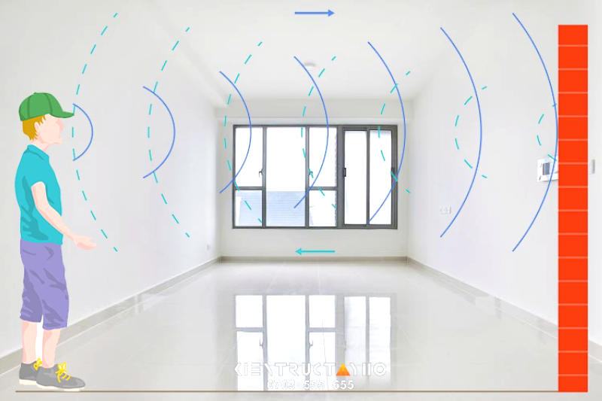
TIẾT 52. BÀI 14:
PHẢN XẠ ÂM CHỐNG Ô NHIỄM TIẾNG ỒN

Slide 4

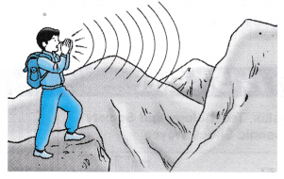
I
SỰ PHẢN XẠ ÂM
Quan sát hiện tượng và rút ra nhận xét
NHẬN XÉT: Khi đứng trước vách núi, nếu nói to ta sẽ nghe được tiếng nói của chính mình vọng lại.

Slide 5
Quan sát hiện tượng và rút ra nhận xét
Âm phát ra đã được vách hang động phản xạ lại tai ta.
ĐÂY ĐƯỢC GỌI LÀ HIỆN TƯỢNG PHẢN XẠ ÂM.
Em đã từng nghe thấy tiếng vang ở đâu?

Slide 6
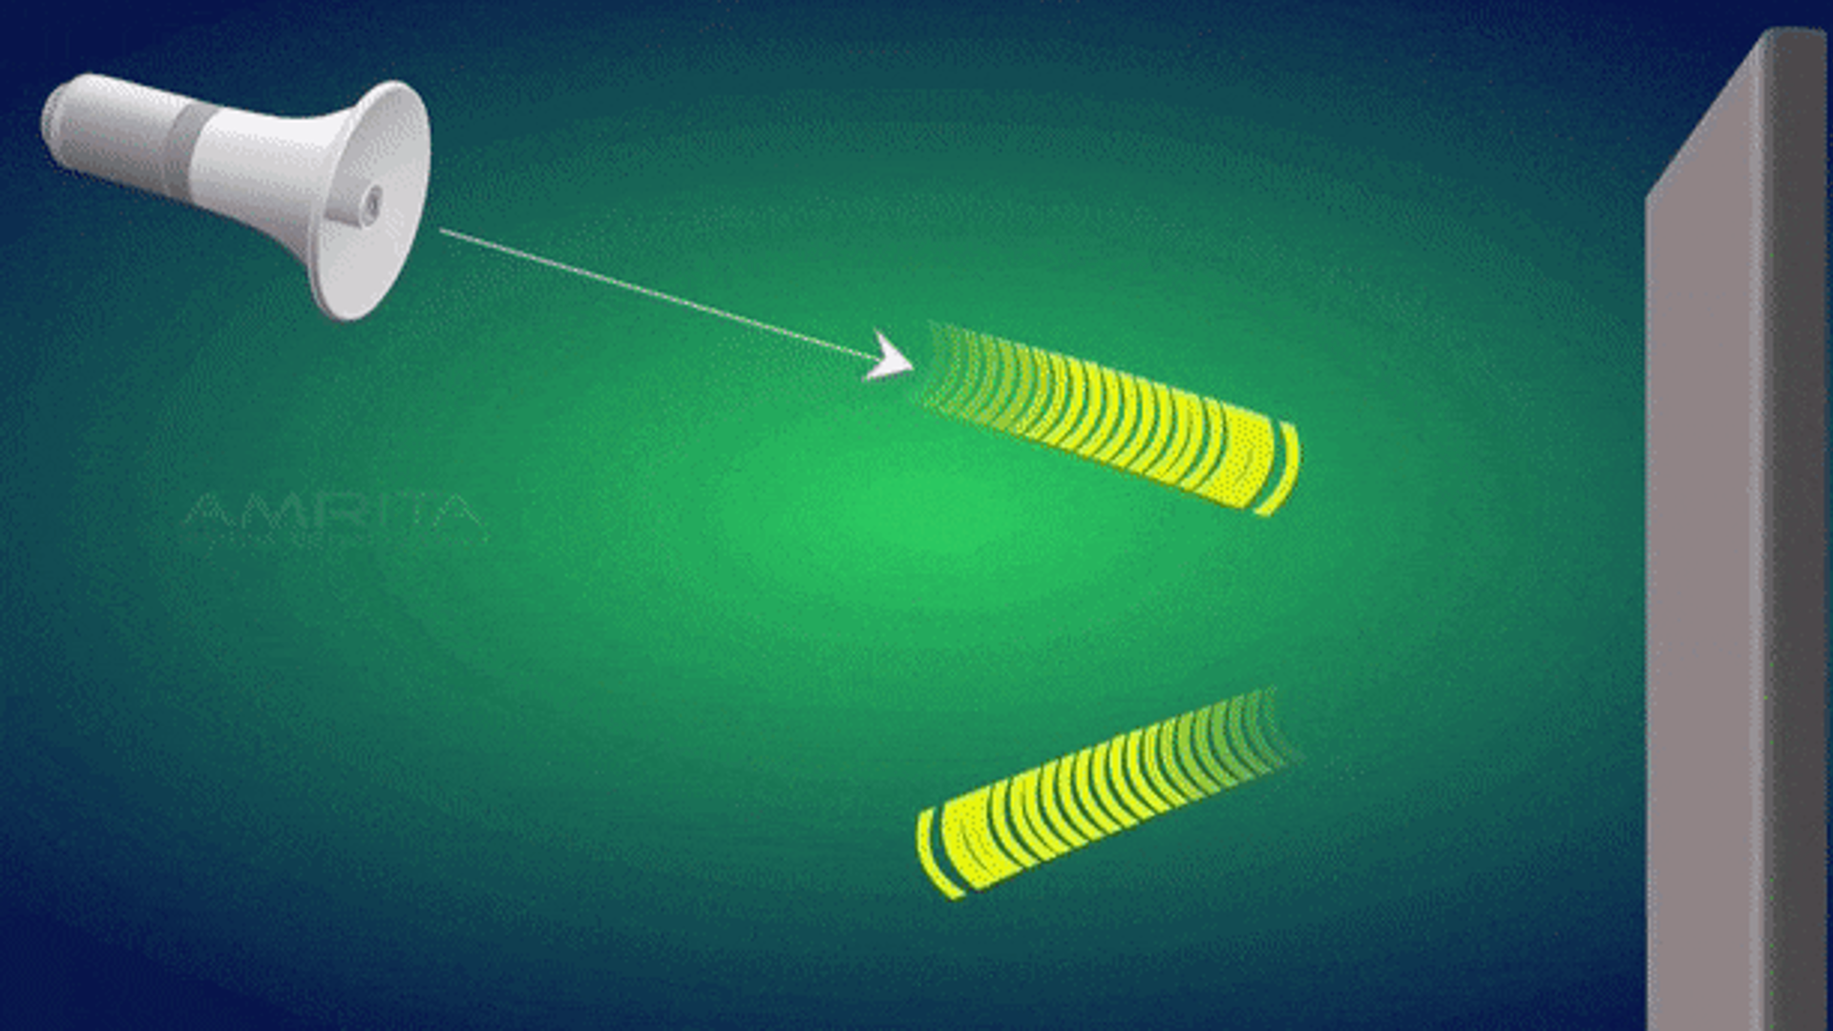

Kết luận.
Âm phản xạ là âm dội lại khi gặp một vật chắn
Âm truyền trực tiếp
Âm phản xạ

Slide 7
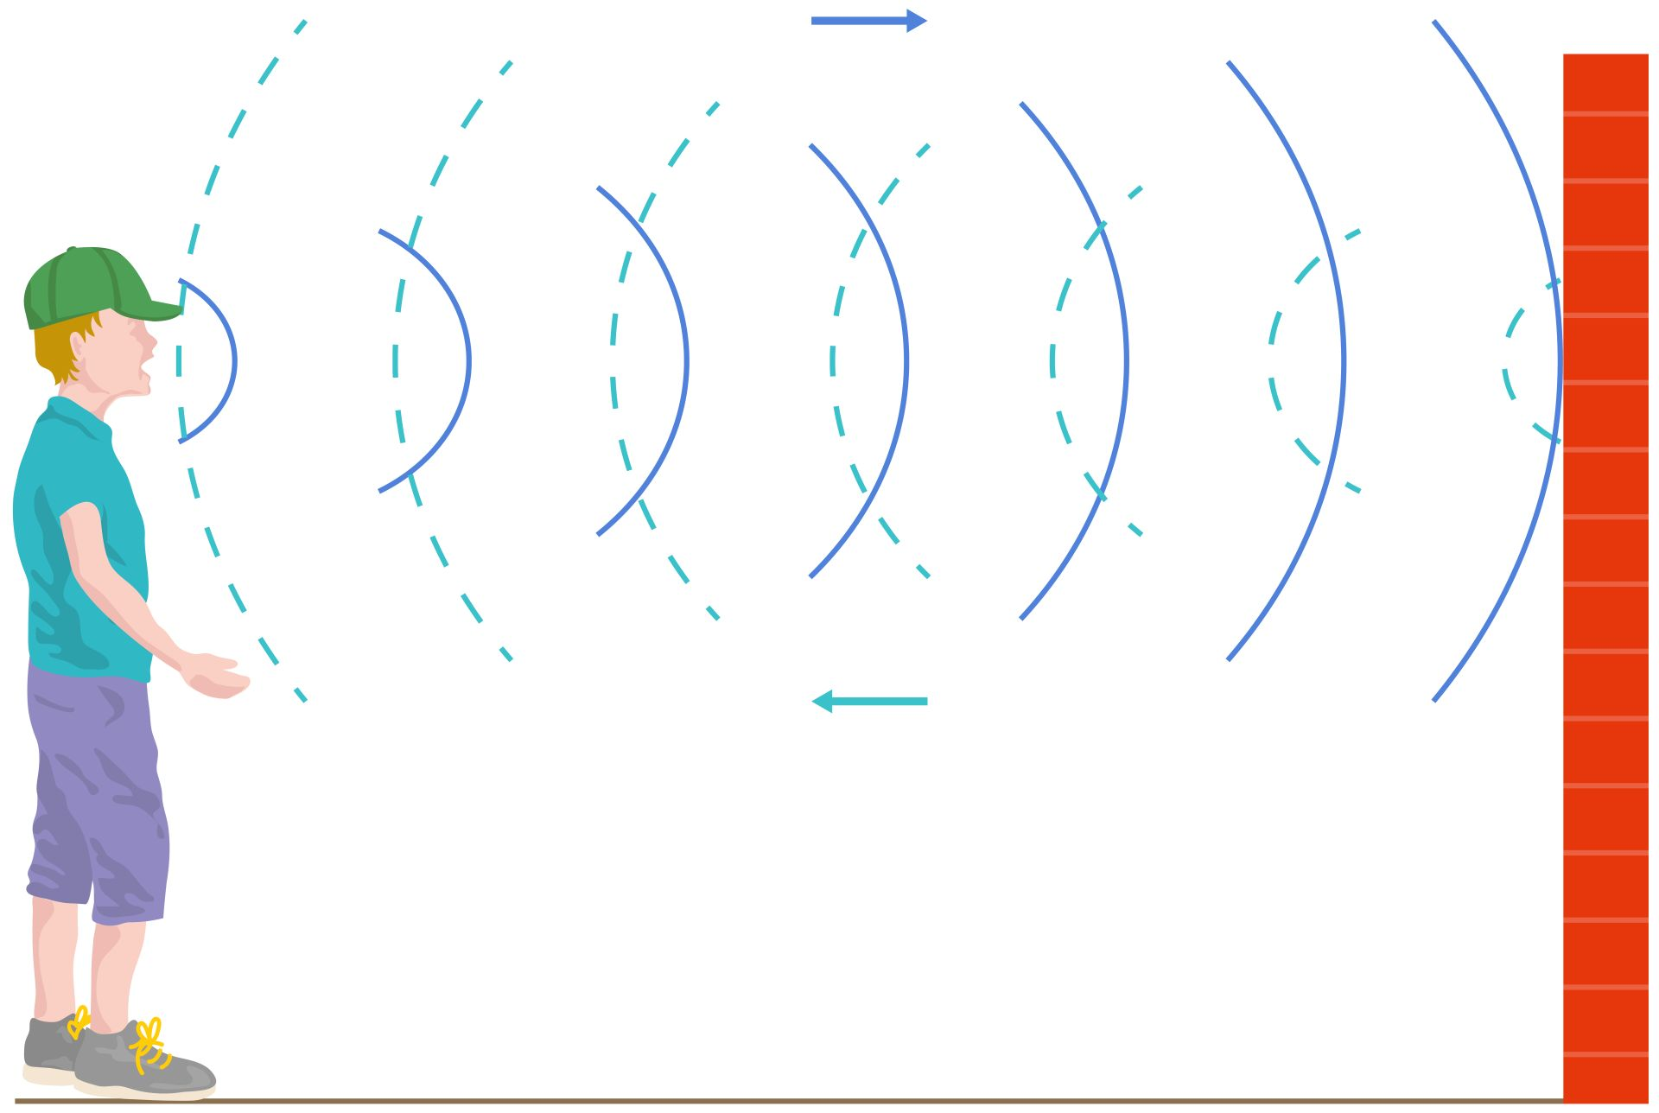
Hướng truyền âm trực tiếp
Hướng truyền âm phản xạ

Slide 8

Tiếng vang là âm phản xạ nghe được cách âm trực tiếp ít nhất là 1/15 giây
Sự giống và khác nhau giữa âm phản xạ và tiếng vang?
- Giống nhau: Đều là âm phản xạ
- Khác nhau: Tiếng vang là âm phản xạ nghe được cách âm trực tiếp ít nhất là 1/15 giây

Slide 9
Nêu một số hiện tượng về phản xạ âm mà em biết?.
VD: Khi đứng trong một hội trường lớn có tường bao quanh và nói to thì sau đó ta sẽ nghe được tiếng nói của chính mình vọng lại.
CÂU HỎI 1: Tìm thêm ví dụ về phản xạ?

Slide 10
CH2:Tại sao trong phòng kín ta thường nghe thấy âm to hơn so với khi ta nghe chính âm đó ở ngoài trời?
Trong phòng nhỏ (hẹp) và kín, âm phát ra và âm phản xạ truyền tới tai cùng lúc (trong thời gian ngắn hơn 1/15 giây). Vì nghe được đồng thời âm phát ra trực tiếp và âm phản xạ nên âm nghe to và rõ hơn
CH3: Khi nói to trong phòng rất lớn thì nghe được tiếng vang. Nhưng nói to như vậy trong phòng nhỏ thì lại không nghe được tiếng vang.
Trong trường hợp nào có âm phản xạ.
Em hãy giải thích vì sao lại có sự khác nhau như vậy?

Slide 11
Trong cả hai phòng đều có âm phản xạ. - Khi nói trong phòng nhỏ, mặc dù vẫn có âm phản xạ từ tường phòng đến tai nhưng ta không nghe được tiếng vang vì âm phản xạ từ tường phòng và âm nói ra đến tai gần như cùng một lúc.(ngắn hơn 1/15 giây)
CH4: Người ta thường ứng dụng sự phản xạ của sóng âm có tần số rất lớn (hơn 20000 Hz) để xác định độ sâu của biển. Em hãy sử dụng hình mô tả bên dưới để giải thích ứng dụng này?

Slide 12

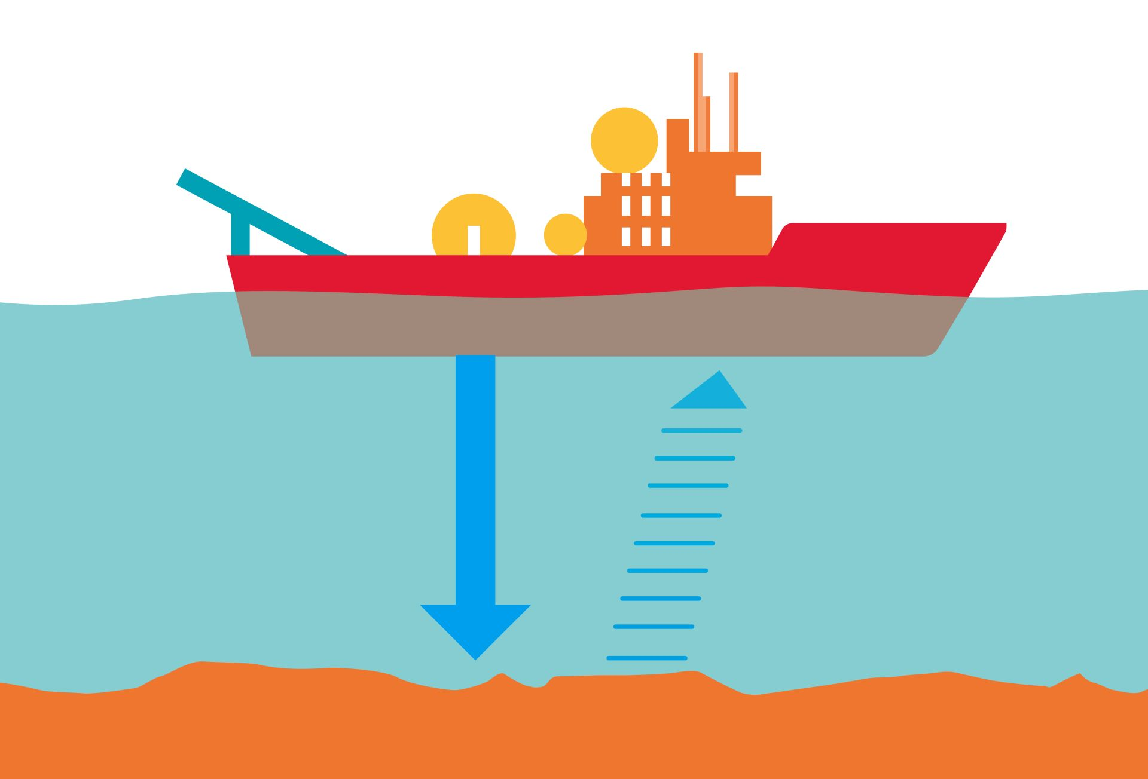
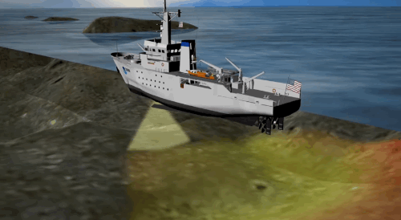
Sóng siêu âm được phát ra từ thiết bị phát đặt trên tàu, khi gặp đáy biển sẽ phản xạ lại và được thu vào máy.
Người ta sẽ đo thời gian âm truyền trong nước, biết vận tốc truyền âm trong nước ta có thể xác định được độ sâu của biển.

Slide 13

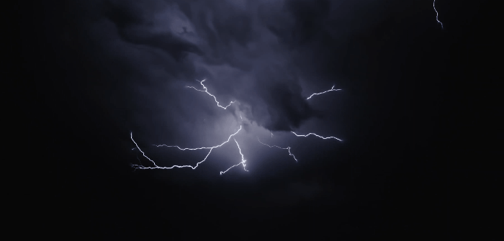
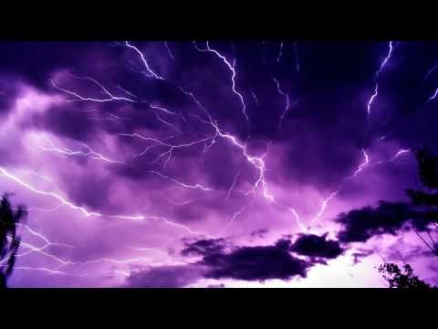
Giải thích hiện tượng sấm rền khi trời có mưa?
Sỡ dĩ tiếng sấm rền được tạo ra là do sự phản xạ âm thanh do tiếng sấm va vào những vật khác ( như nhà cửa, cây cối,...) và dội lại vào tai ta nên tạo ra tiếng sấm rền.

Slide 14
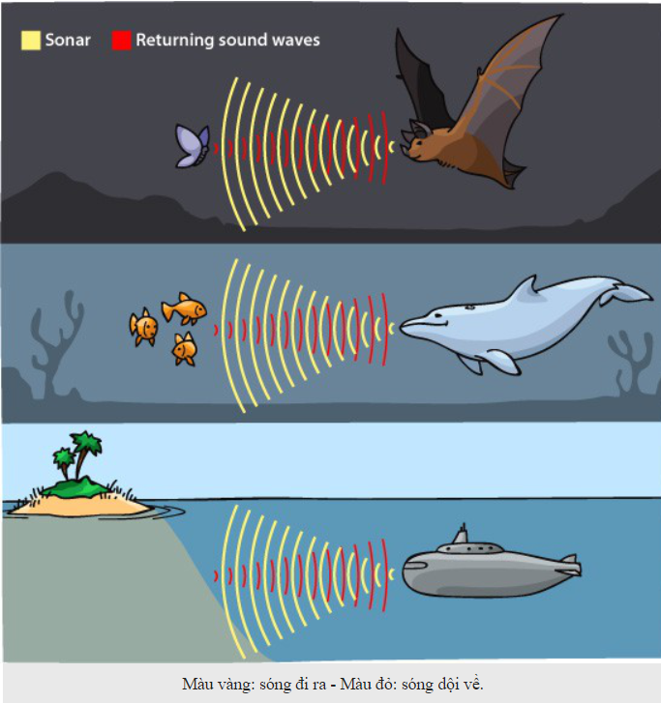
Nhiều loài sinh vật có thể phát ra được sóng siêu âm và sử dụng sóng phản xạ trong giao tiếp và săn mồi như cá heo, dơi…

Slide 15
Bài 1; Một người đứng xa bức tường khoảng cách tối thiểu bao nhiêu m thì mời nghe thấy tiếng vang? Biết tốc độ truyền âm trong không khí là 340m/s

Slide 16
Bài 2; Người ta dùng sóng siêu âm để đo độ sâu của đáy biển bằng cách phát ra một sóng siêu âm sau 8s thì nhận được âm dội lại. Hỏi độ sâu của đáy biển là bao nhiêu? Biết tốc độ truyền sóng siêu âm trong nước là 1500m/s

Slide 17
GHI NHỚ
1.Âm phản xạ là âm dội lại khi gặp một vật chắn
2. Tiếng vang là âm phản xạ nghe được cách âm trực tiếp ít nhất là 1/15 giây

Slide 18
Âm phản xạ là gì?ví dụ
Tiếng vang là gì? Ví dụ

Slide 19
KIỂM TRA
Âm phản xạ là gì?
Tiếng vang là gì?
1.Âm phản xạ là âm dội lại khi gặp một vật chắn
2. Tiếng vang là âm phản xạ nghe được cách âm trực tiếp ít nhất là 1/15 giây

Slide 20
TIẾT 55. BÀI 14:
PHẢN XẠ ÂM CHỐNG Ô NHIỄM TIẾNG ỒN

Slide 21
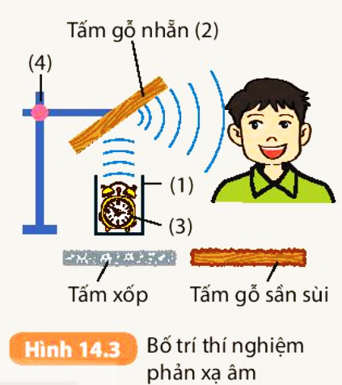
II. VẬT PHẢN XẠ ÂM TỐT, VẬT PHẢN XẠ ÂM KÉM
Thí nghiệm:
- Dụng cụ:
+ Hộp làm bằng vật liệu cách
Âm(1),
+ 1 tấm gỗ nhẵn,
+1tấm gỗ sần sùi,
+1tấm xốp mềm
+ tấmphản xạ âm (2),
+ 1 chiếc đồng hồlàm nguồn âm
(3).
+ Giá đỡ tấm phản xạ âm (4).

Slide 22
-Tiến hành thí nghiệm:
Bước 1: Gắn tấm phản xạ âm bằng gỗ nhẵn lên giá thí nghiệm, đặt tai tại vị trí như Hình 14.3, lắng nghe âm truyền từ nguồn tới gương nhẵn và phản xạ đến tai.
Bước 2: Lần lượt thay gương nhẵn bằng tấm xốp hoặc tấm đệm mút, lặp lại thí nghiệm như bước 1. Lắng nghe âm đến tai
Rút ra nhận xét vật nào phản xạ âm tốt, vật nào phản xạ âm kém?

Slide 23
Nhận xét
Gương có bề mặt nhẵn phản xạ âm tốt( âm tới tai to) hấp thụ âm kém
Tấm đệm mút phản xạ âm kém( âm tới tai nhỏ) hấp thự âm tốt
- Các bề mặt khác nhau sẽ phản xạ âm tốt hay kém khác nhau.

Slide 24


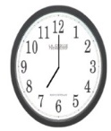


Slide 25
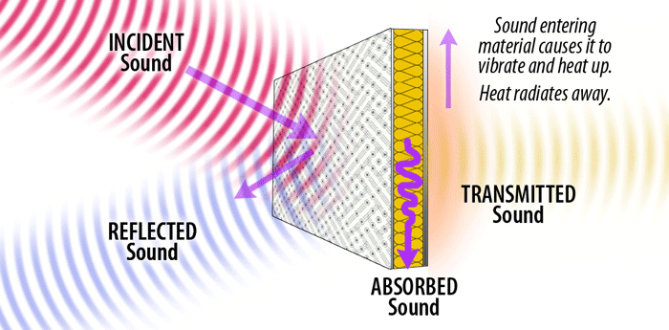
Âm truyền tới
Âm truyền qua
Âm phản xạ
Âm hấp thụ

Slide 26
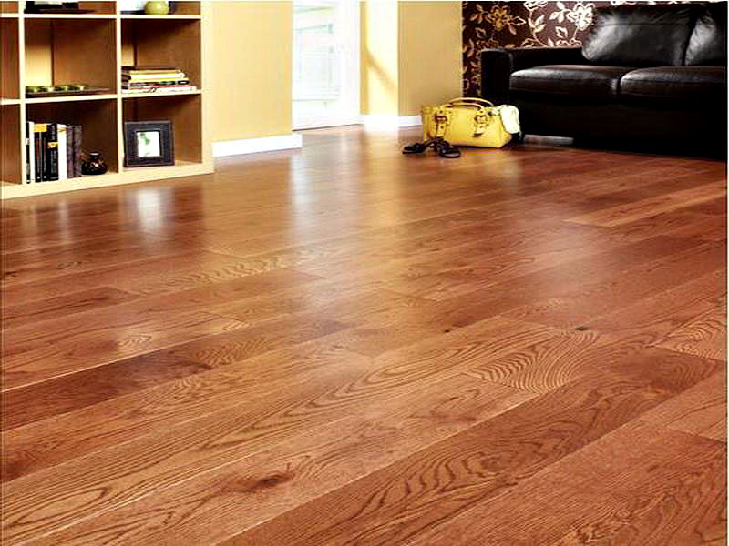
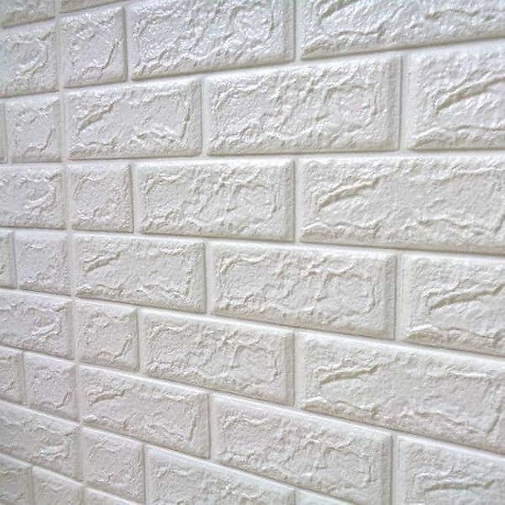
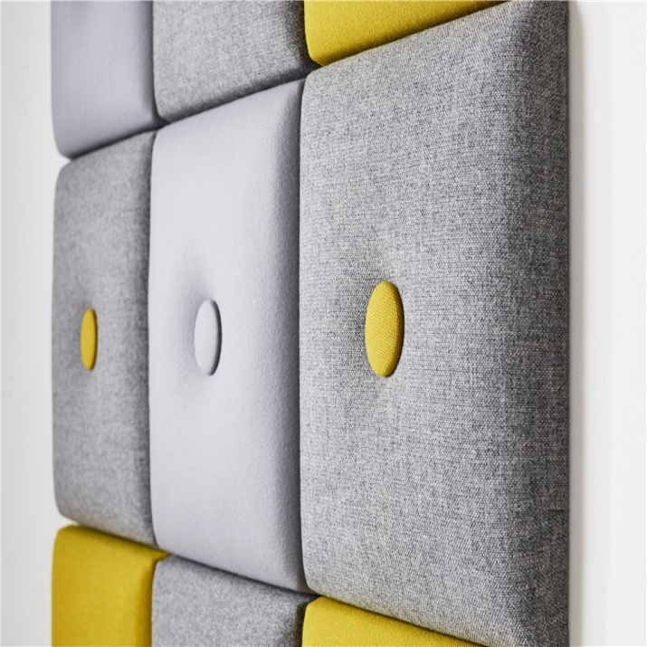
2. Kết luận
-Những vật liệu cứng có bề mặt nhẵn phản xạ âm tốt( hấp thụ âm kém)
-Những vật liệu mềm, xốp có bề mặt ghồ ghề thì phản xạ âm kém( hấp thụ âm tốt)
Phản xạ âm tốt dần
Phản xạ âm kém dần

Slide 27
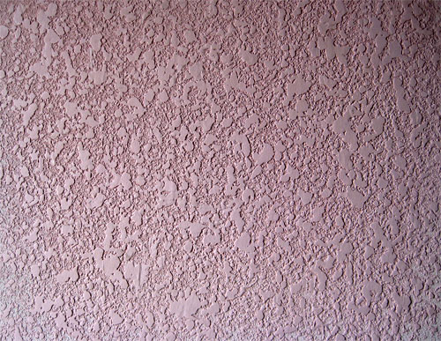
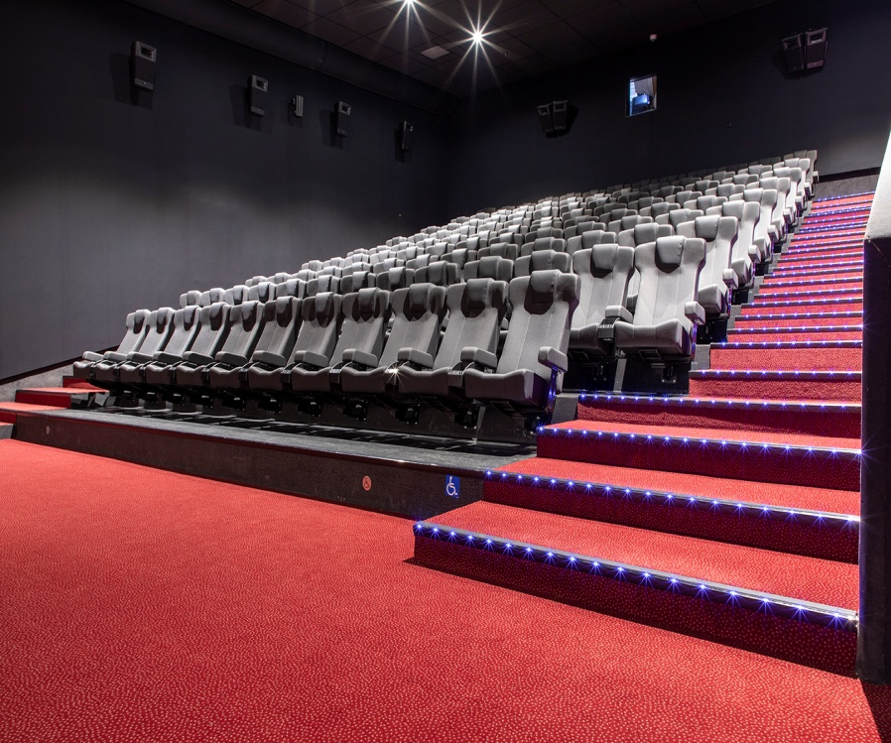
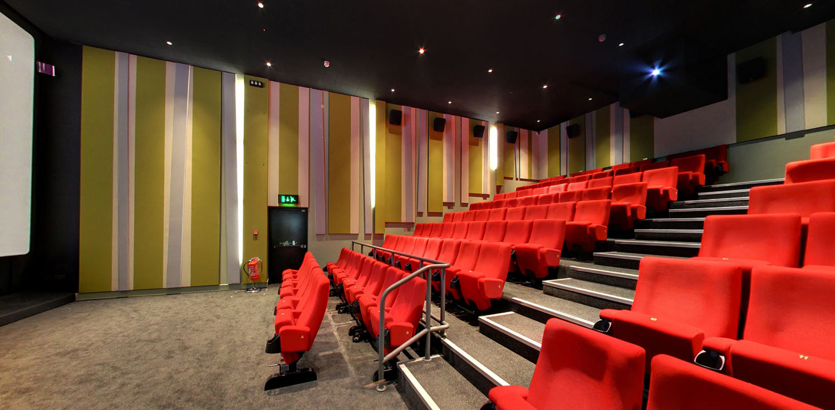
Tường của nhà hát, phòng hòa nhạc, rạp chiếu phim thường được làm sần sùi hoặc treo, phủ rèm nhung, len, dạ.. để làm giảm tiếng vang? giúp âm thanh được to, rõ hơn.
Bài tập: Trong nhiều phòng hòa nhạc, phòng chiếu phim, phòng ghi âm, người ta thường làm tường sần sùi hoặc treo màn nhung, trải thảm sàn để làm giảm âm phản xạ. Em hãy giải thích vì sao?

Slide 28
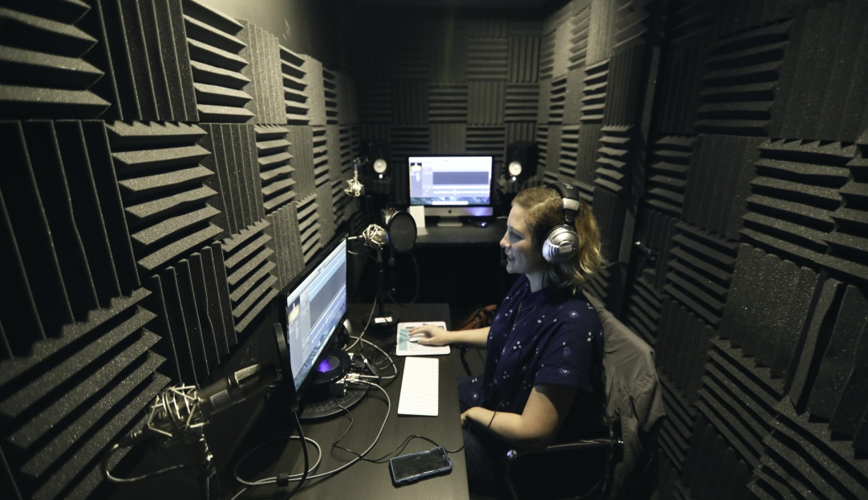
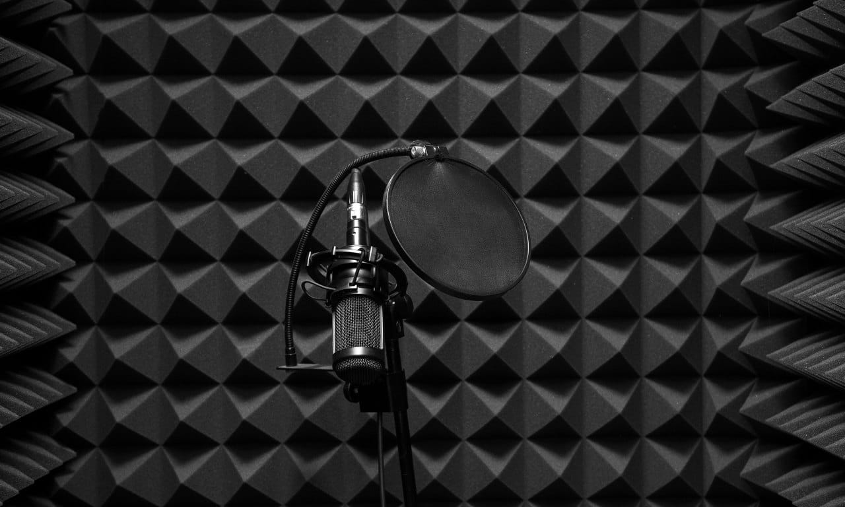
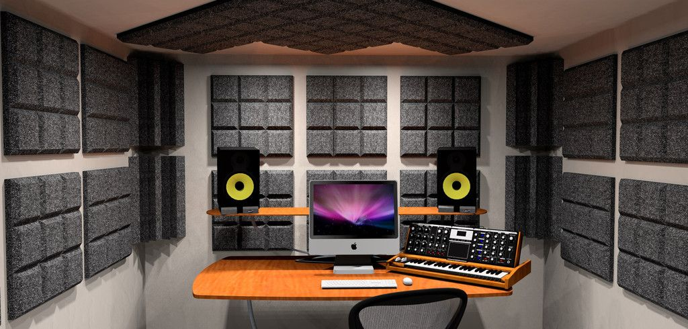
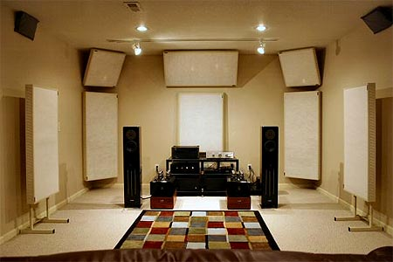
Các tấm mút, thảm trải sàn, các tấm tán âm trong phòng thu.

Slide 29
Trong những vật dưới đây, hãy chỉ ra vật phản xạ âm tốt vật phản xạ âm kém?
1. Miếng xốp
2. Mặt gương
3. Áo len
4. Mặt đá hoa
5. Ghế đệm mút
6. Tấm kim loại
7. Cao su xốp
8. Tường gạch
Thời gian:
5 PHÚT

Slide 30
GHI NHỚ
-Những vật liệu cứng có bề mặt nhẵn phản xạ âm tốt( hấp thụ âm kém)
-Những vật liệu mềm, xốp có bề mặt ghồ ghề thì phản xạ âm kém( hấp thụ âm tốt)

Slide 31
HƯỚNG DẪN VỀ NHÀ
1. Trả lời câu hỏi
? Thế nào là vật phản xạ âm tốt, vật phản xạ âm kém
2. Đọc trước phần III. Chống ô nhiễm tiếng ồn
? 1, 2 –SGK 70

Slide 32
TIẾT 56. BÀI 14:
PHẢN XẠ ÂM CHỐNG Ô NHIỄM TIẾNG ỒN

Slide 33

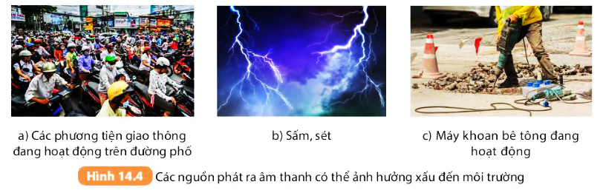
III. CHỐNG Ô NHIỄM TIẾNG ỒN
Âm thanh có vai trò quan trọng trong đời sống con người và động vật, nhưng không phải âm thanh nào cũng có ích mà có âm thanh có hại.

Slide 34

Những âm thanh to,kéo dài có thể có hại đến sức khoẻ và hoạt động bình thường của con người gọi là tiếng ồn.
Ở những nơi thường xuyên có tiếng ồn, ta nói môi trường sống tại đó bị ô nhiễm tiếng ồn.
TÌM HIỂU ÂM THANH NÀO LÀ TIẾNG ỒN
1. Tiếng còi hú xe cứu thương.
2. Tiếng HS phát biểu trong lớp.
3. Tiếng sấm.
4. Tiếng máy khoan bê tông gần khu dân cư.
5. Tiếng ồn từ khu chợ gần lớp học.
6. Tiếng hát karaoke vào đêm khuya.
7. Tiếng róc rách của thác nước chảy.
8. Tiếng còi inh ỏi trên đường phố.
9. Tiếng hét rất to sát tai.

Slide 35



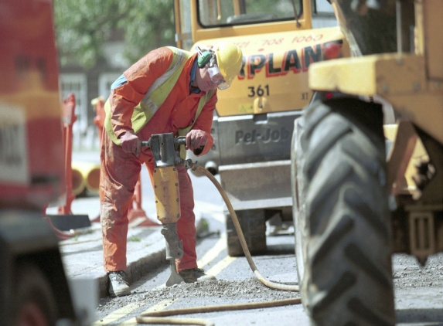
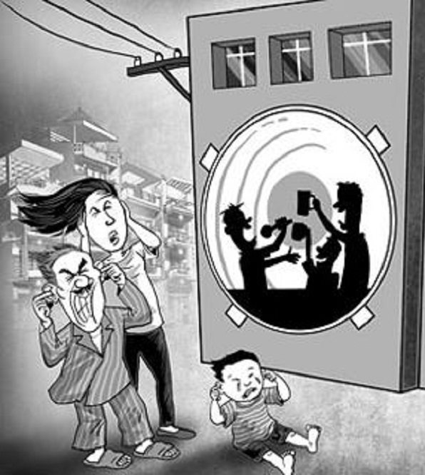
Âm thanh nào dưới đây là tiếng ồn?
Tiếng xe cứu thương
TIẾNG ỒN
Tiếng học sinh phát biểu trong lớp.
KHÔNG PHẢI
TIẾNG ỒN
Tiếng máy khoan bê tông kéo dài liên tục gần khu dân cư
TIẾNG ỒN
Tiếng hát karaoke vào đêm khuya.
TIẾNG ỒN

Slide 36

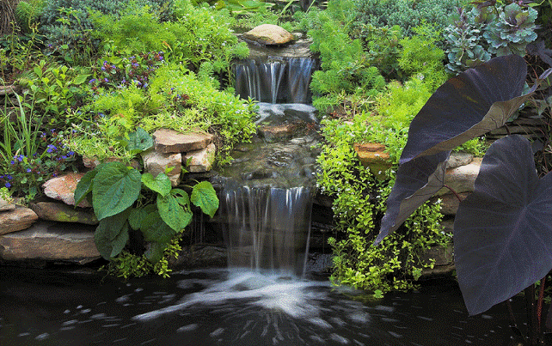
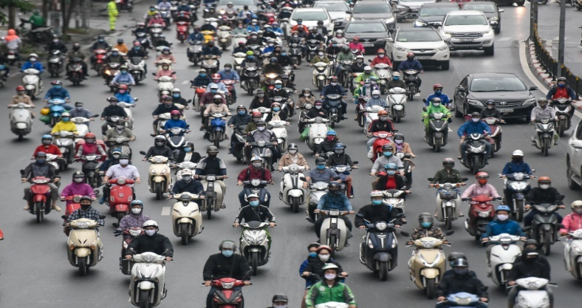
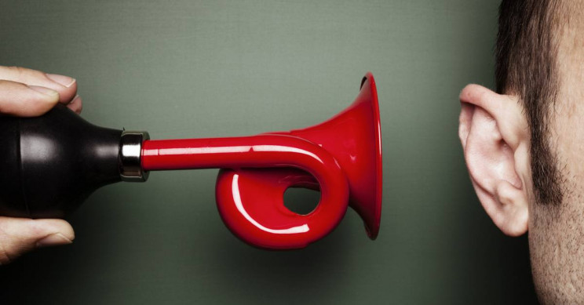
Tiếng róc rách liên tục của thác nước nhân tạo chảy trong vườn.
KHÔNG PHẢI
TIẾNG ỒN
Tiếng máy xe nổ lớn, tiếng còi inh ỏi trên đường phố.
TIẾNG ỒN
Tiếng hét rất to sát tai.
TIẾNG ỒN

Slide 37
2. Các biện pháp để giảm tiếng ồn ảnh hưởng tới sức khoẻ.

Slide 38
PHIẾU HỌC TẬP
Em hãy nêu các biện pháp chống ô nhiễm tiếng ồn mà em biết vào chỗ trống trong bảng dưới đây cho phù hợp:
CÁCH LÀM GIẢM TIẾNG ỒN | BIỆN PHÁP CỤ THỂ LÀM GIẢM TIẾNG ỒN
1. Tác động vào nguồn âm
2. Phân tán âm trên đường truyền
3. Ngăn không cho âm truyền tới tai

Slide 39
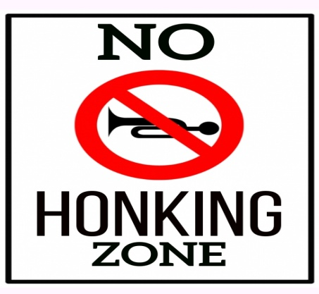
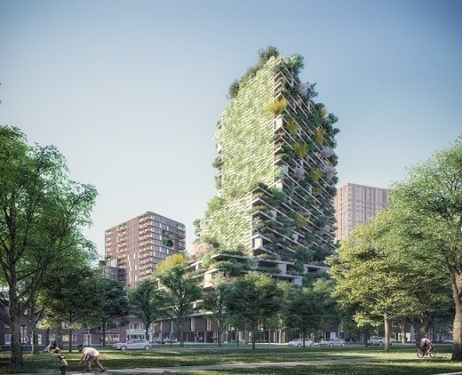
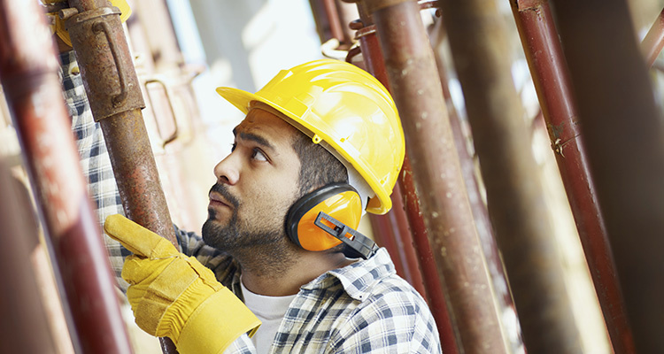
BIỆN PHÁP CHỐNG Ô NHIỄM TIẾNG ỒN
Treo biển báo “cấm bóp còi” gần trường học và bệnh viện.
Trồng nhiều cây xanh để phân tán âm truyền đến tai
Sử dụng nút tai khi phải tiếp xúc với tiếng ồn gây ô nhiễm

Slide 40
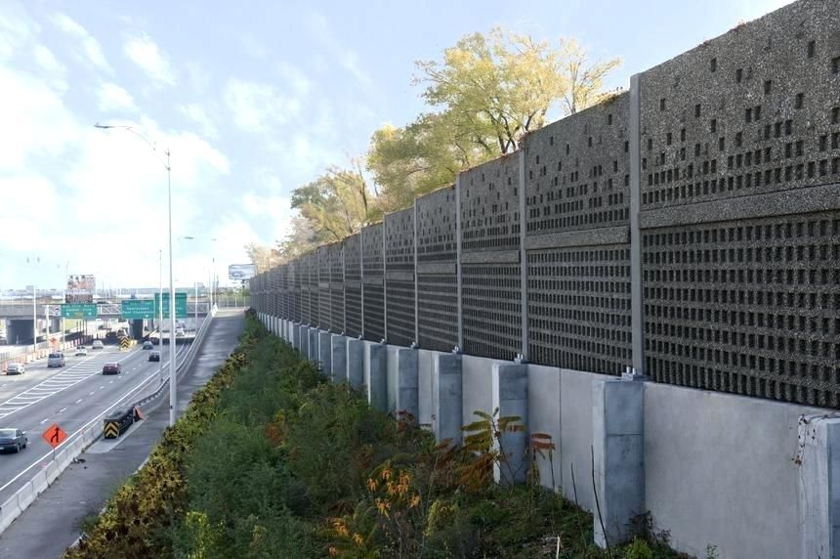
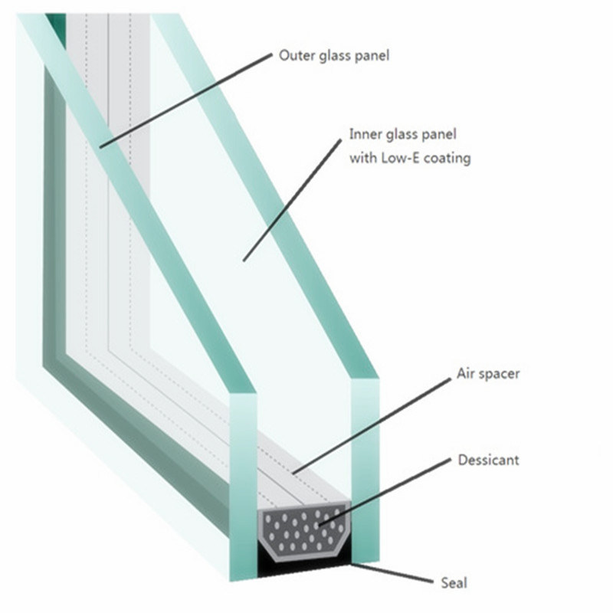
Xây dựng tấm chắn ngăn đường cao tốc với khu dân cư.
Sử dụng các vật liệu cách âm trong xây dựng
Tuyên truyền, phổ biến và thực hiện quy định về tiếng ồn cho phép ở khu dân cư.

Slide 41
BIỆN PHÁP CHỐNG Ô NHIỄM TIẾNG ỒN
Các biện pháp để giảm tiếng ồn ảnh hưởng đến sức khoẻ:
1. Tác đến nguồn âm.
2. Phân tán âm trên đường truyền.
3. Ngăn bớt sự lan truyền âm đến tai.
CH: Hãy đề ra những biện pháp chống ô nhiễm tiếng ồn có thể thực hiện được đối với các trường hợp sau:

Slide 42

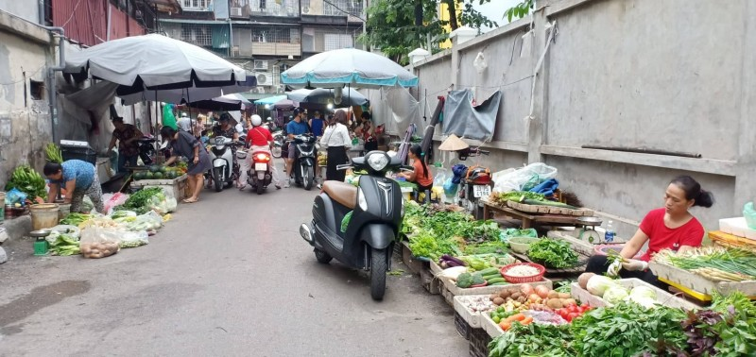
Yêu cầu trong giờ làm việc tiếng ồn máy khoan không quá 80dB
Máy khoan bê tông liên tục hoạt động cạnh khu dân cư
Người thợ khoan cần dùng bông nút kín tai lúc làm việc.
Trong phòng có thể đóng kín cửa phòng, treo màn bằng vật liệu cách âm để giảm tiếng ồn truyền vào phòng.
Xây tường dày và cao ngăn cách giữa tường và chợ để ngăn cách giữ chợ và lớp học
Họp chợ ồn ào ở gần lớp học

Slide 43

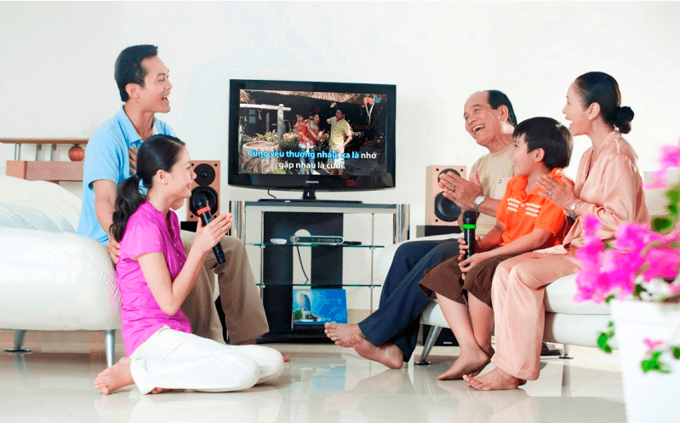
Đóng các cửa phòng học, xây tường chắn bằng vật liệu cách âm, trồng cây xung quanh
Tắt máy khi dừng xe
Không bấm còi inh ỏi…
Tiếng còi inh ỏi trên phố
Vặn nhỏ âm thanh
Đóng kín phòng
Làm phòng hát cách âm...
Hát karaoke tại nhà

Slide 44

CHỐNG Ô NHIỄM TIẾNG ỒN
NHẬN BIẾT
GIẢI PHÁP
- TO, KÉO DÀI
- ẢNH HƯỞNG TỚI SỨC KHỎE VÀ SINH HOẠT CỦA CON NGƯỜI
TÁC ĐỘNG TỚI NGUỒN ÂM
PHÂN TÁN ÂM TRÊN ĐƯỜNG TRUYỀN
NGĂN ÂM TRUYỀN TỚI
TAI

Slide 45
3.TÁC HẠI CỦA Ô NHIỄM TIẾNG ỒN
-VỀ Y HỌC:
1. Ảnh hưởng đến tai: nếu tiếp xúc lâu ngày với tiếng ồn sẽ làm mất khả năng nghe phân biệt âm thanh, nếu nặng có thể rách màng nhĩ.
2. Tiếng ồn quá lớn có thể làm suy giảm thính lực.
3. Tăng rủi ro nhồi máu cơ tim ( Từ 70dB)
4. Rối loạn cơ quan nội tiết
-VỀ SINH LÍ: Tiếng ồn gây mệt mỏi toàn thân, nhức đầu choáng váng, ăn không ngon, gầy yếu. Rối loạn giấc ngủ ( từ 35 dB trở lên ).
-VỀ TÂM LÍ: Tiếng ồn gây khó chịu, lo lắng bực bội, dễ cáu gắt, sợ hãi, ám ảnh mất tập trung, dễ nhầm lẫn, thiếu chính xác, ảnh hưởng đến học tập, công việc và sinh hoạt.

Slide 46
GHI NHỚ
Âm phản xạ là âm dội lại khi gặp mặt chắn
- Khi âm phản xạ truyền tới tai ta chậm hơn âm truyền trực tiếp đến tai ta một khoảng thời gian lớn hơn 1/15 giây
- Các biện pháp để giảm tiếng ồn ảnh hưởng tới sức khỏe:
+ Hạn chế nguồn gây ra tiếng ồn
+ Phân tán tiếng ồn trên đường truyền.
+ Ngăn cản bớt sự lan truyền của tiếng ồn đến tai.

Slide 47
HƯỚNG DẪN VỀ NHÀ
I. Trả lời câu hỏi
Thế nào là âm phản xạ?
Tiếng vang gì?
3. Thế nào là vật phản xạ âm tốt, vật phản xạ âm kém
4. Biện pháp chống ô nhiễm tiếng ồn?
2.Bài tập
? SGK 70
- Đề xuât phương án tại nhà ở, khu dân cư hoặc tại lớp học của em?

Slide 48
TIẾT 57. BÀI 14:
PHẢN XẠ ÂM CHỐNG Ô NHIỄM TIẾNG ỒN

Slide 49
IV. Luyện tập, vận dụng

Slide 50
Câu 1: Trong những trường hợp dưới đây, hiện tượng nào ứng dụng phản xạ âm?
A. Xác định độ sâu của đáy biển.
B. Nói chuyện qua điện thoại.
C. Nói trong phòng thu âm qua hệ thống loa.
D. Nói trong hội trường thông qua hệ thống loa.
Câu 2: Âm phản xạ có:
A. độ to nhỏ hơn âm tới.
B. độ to bằng âm tới.
C. độ to lớn hơn âm tới.
D. độ to bằng hoặc nhỏ hơn âm tới tuỳ thuộc vào môi trường truyền âm.

Slide 51
VẬN DỤNG
Câu 3. Tại sao để việc ghi âm trên băng, đĩa đạt chất lượng cao, những ca sĩ thường được mời đến những phòng ghi âm chuyên dụng chứ không phải tại nhà hát?
TL: Vì ở tại nhà hát, khi ca sĩ hát tạo ra tiếng vang. Nên khi ghi âm băng đĩa chất lượng cao, cần đến phòng ghi âm chuyên dụng để không tạo ra tiếng vang => thu hút người nghe.

Slide 52
Câu 1. Hãy nêu các biện pháp để giảm tiếng ồn ảnh hưởng đến sức khoẻ?
Câu 2. Hãy chỉ ra trường hợp gây ô nhiễm tiếng ồn ở nơi em sinh sống hoặc một nơi nào khác em được biết. Đề ra một số biện pháp để chống sự ô nhiễm tiếng ồn đó.

Slide 53
TL: Gần nơi em sống: chợ. Biện pháp: xây rào chắn quanh nhà và trồng cây quanh nhà để làm giảm tiếng ồn

Slide 54
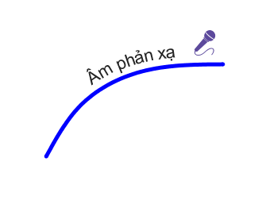
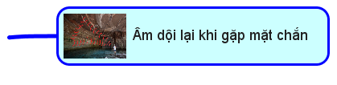
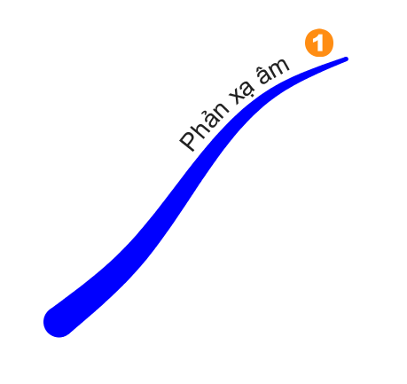
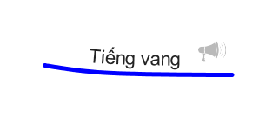

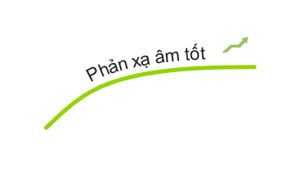
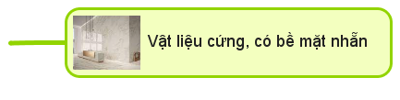


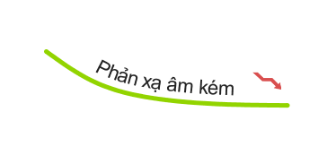
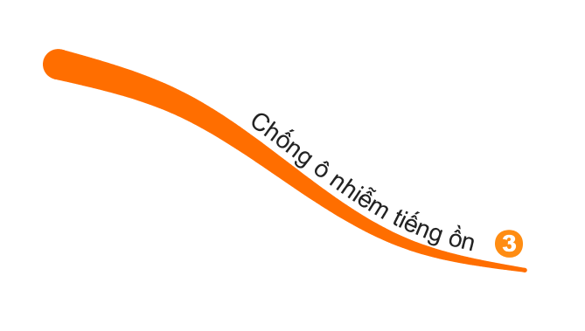
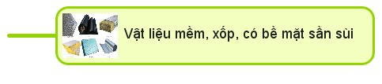
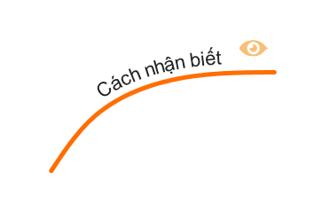

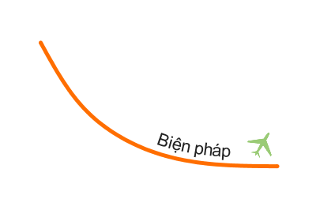


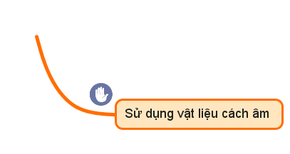

Slide 55


Học thuộc bài cũ
Làm bài tập ở SBT
Xem trước bài 15:NĂNG LƯỢNG ÁNH SÁNG TIA SÁNG

Slide 56


Xin chân thành cảm ơn quý thầy cô giáo và các em học sinh!
Chúc các em luôn học giỏi

